Slide 2
Конкурс лучших студенческих архитектурных проектов проводился:
2011
2014
2013
2018
2017
2019

Slide 3
В 2019 году на конкурс подано
56 заявок
Допущено к участию
48 заявок
Города участники:
Ростов-на-Дону
Рязань
Томск
Иркутск
Красноярск
Барнаул
Нижний Новгород

Slide 4
Конкурс проводится по 5 номинациям:
Частный дом
Общественное здание с простой функцией
Дизайн архитектурной среды
Архитектура и градостроительство
Вторая жизнь исторических зданий

Slide 5
Жюри конкурса 2019:
Сонин Павел Александрович
профессор МААМ,
член СМА, руководитель молодежного объединения союза московских архитекторов, исполнительный директор матерской CPRD
(г. Москва).
Бодэ Андрей Борисович кандидат архитектуры, архитектор-реставратор, директор АНО "Традиция", советник РААСН
(г. Москва).
Люст Елена Викторовна дизайнер, старший преподаватель ТГАСУ, председатель Томского регионального отделения общественной организации "Союз дизайнеров России"
(г. Томск)
Коренев Владимир Иннокентьевич
кандидат архитектуры,
декан архитектурного факультета ТГАСУ
(г. Томск)
Холопов Денис
Владимирович
BIM менеджер
ООО "ПКБ ТДСК"
(г. Томск)

Slide 6
Жюри конкурса оценивало работы по 6 критериям:
новизна идеи проекта
функциональность архитектурно-планировочного решения
эргономичность проектного решения
применение современных строительных технологий и материалов
архитектурно-художественная выразительность
качество графического представления

Slide 7
Победитель в номинации:
Частный дом

Slide 8
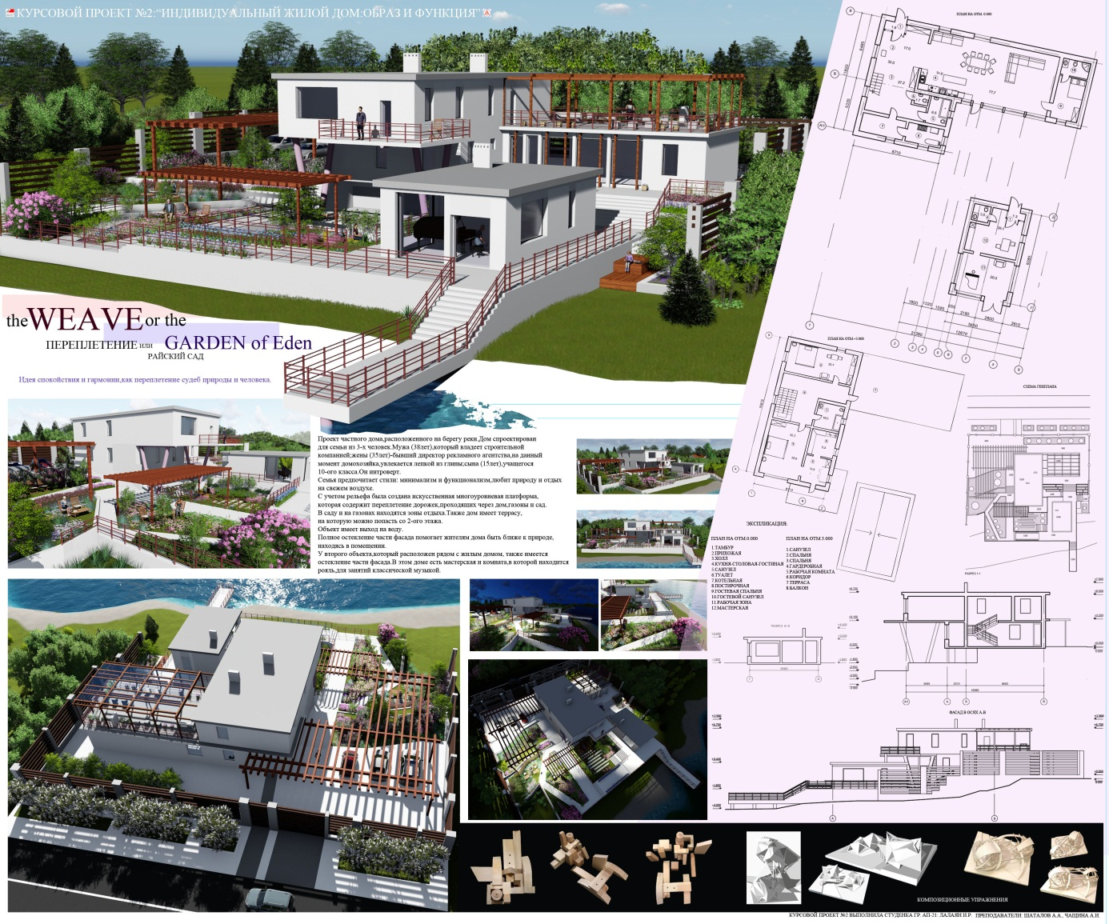
Лалаян Инна
Студентка 2-го курса Академии Архитектуры и искусств
Южного федерального университета, г. Ростов-на-Дону

Slide 9
Победитель в номинации:
Дизайн архитектурной среды

Slide 10
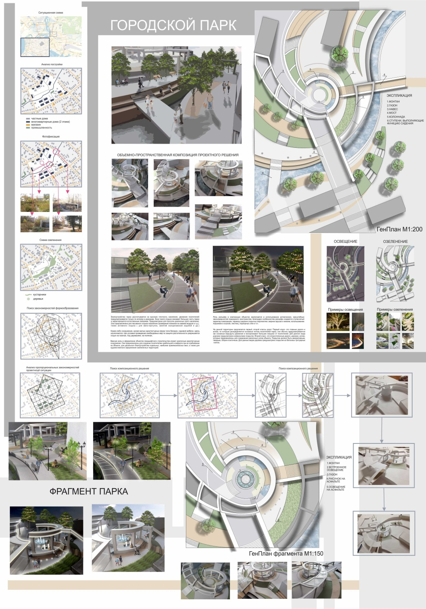
Петрова
Анастасия
Студентка Иркутского национального
исследовательского технического университета,
г. Иркутск

Slide 11
Победитель в номинации:
Архитектура и градостроительство

Slide 12
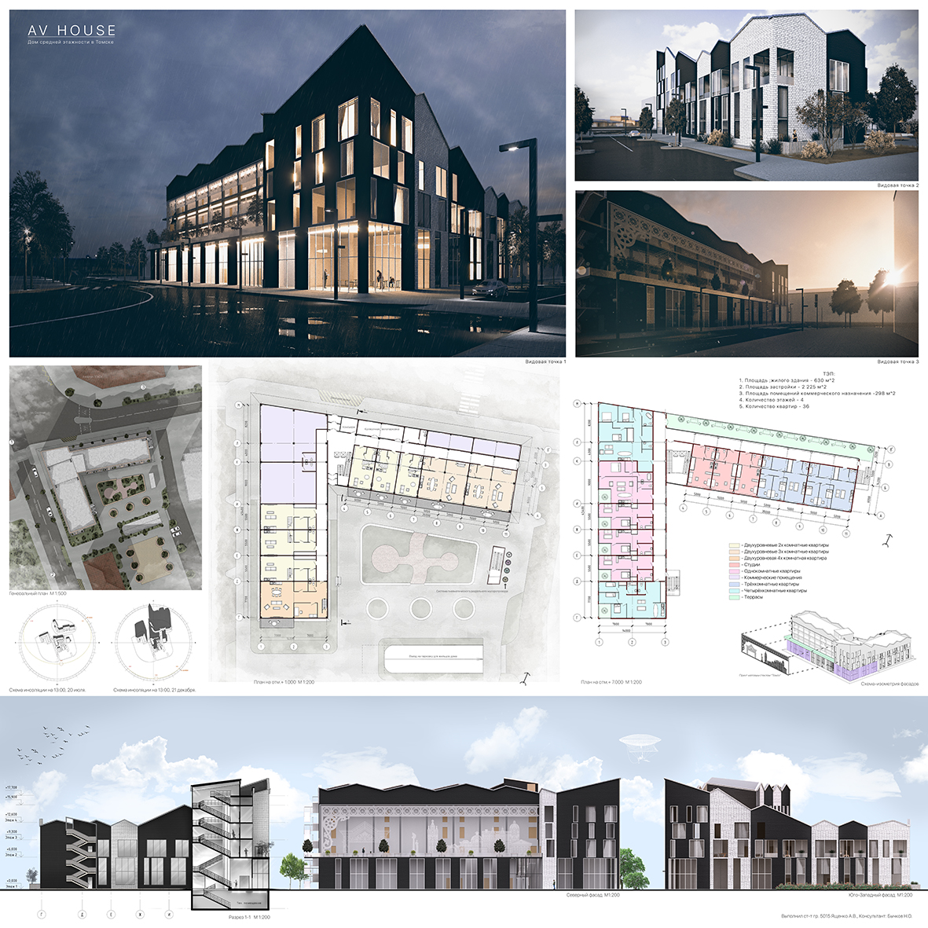
Ященко Артём
Студент Томского архитектурно-строительного университета, г. Томск

Slide 13
Победитель в номинации:
Общественное здание с простой
функцией

Slide 14
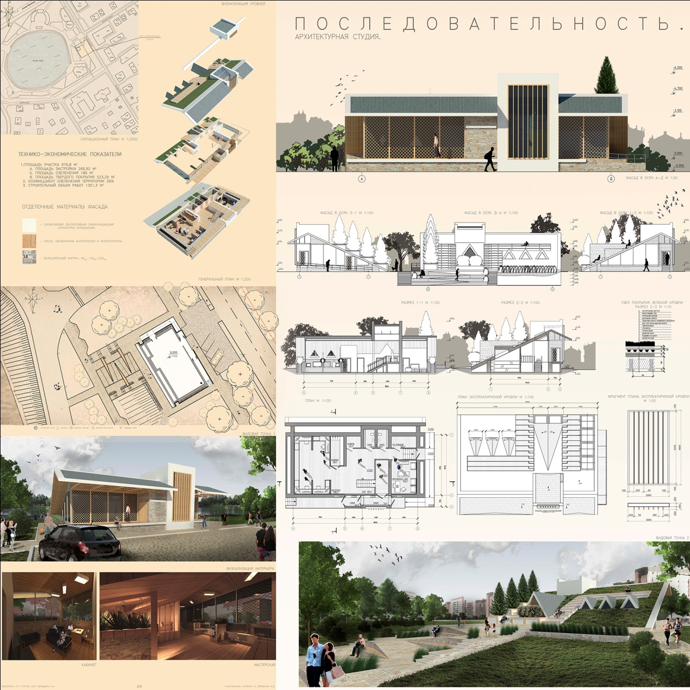
Терещенко Никита
Студент Томского архитектурно-строительного университета, г. Томск

Slide 15
Победитель в номинации:
Вторая жизнь исторических зданий

Slide 16
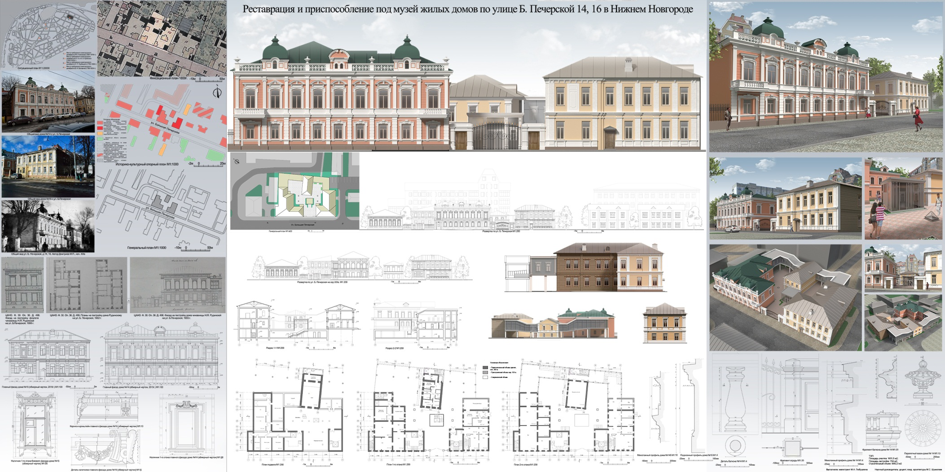
Любушкина Марина
Магистрантка Нижегородского государственного
архитектурно-строительного университета, г. Нижний Новгород

Slide 17
Желаем творческих успехов
и вдохновения!

